Slide 1
大学生
PLANNING
职业生涯规划
Career planning for college students
汇报人 ：李吉峰
湖南大众传媒职业技术学院

Slide 2
个人基本信息
姓名：李吉峰
籍贯：湖南长沙
学历：专科
学校：湖南大众传媒职业技术学院
生日：2003.01.05
政治面貌：群众
民族：汉族

Slide 3

CONTENTS
1.
自我分析
Self analysis
2.
外界环境
external environment
3.
职业决策
Career decision-making
没有规划的人生是拼图
4.
实施计划
有规划的人生才是蓝图
Carry out the plan

Slide 4

PART 1
自我分析
进行自我分析对每个人来说都是非常有必要的，人在不断的变化、进步，自我的分析也应该不断的更新。古人有曰:"知彼知己，百战不殆"，熊猫"知己"应是首要任务。

Slide 5
职业性格
严谨型
协作型
对于工作任务的开始执行过程直到任务圆满完成之前都始终保持着对于任务的严谨性要求，不会在任务过程中出现任何的轻率行为。
和任务协作的同伴维持友好的关系，和谐相处，互利互补，一起为任务的前进保持努力的行为。
1注重工作过程中各个环节、细节的精确性。2 愿意按一套规划和步骤工作并尽可能做到完美，倾向于严格、努力地工作以看到自己出色的工作效果
1.乐于助人，和谐有爱。 2.内心充满善良和包容。 3.喜欢从事为他人服务和教育他人的工作。 4.渴望发挥自己的社会作用并得到人社会的认可。

Slide 6
职业兴趣
职业兴趣分类
实践型
喜欢使用工具或机械从事操作等动手性质的工作，动手能力强，喜欢亲自体验或实践理论和方法甚于与其他人讨论，喜欢从事户外工作。
我的职业兴趣类型
1.艺术型
2.管理型
3.常规型
4.实践型
管理型
5.社会型
对其所能支配的各种资源能够进行有效的计划、组织、领导和控制。敢于挑战，自信、有胆略、有抱负，沟通能力出色，追求声望、经济成就和社会地位。
6.研究型

Slide 7
职业能力
|一般职业能力|
|专业能力|
个人人际交往能力较强，善于和他人构建良好的关系；对新环境的适应能力强，可以很快的投入新的工作；自我抗挫败能力。
80%
1.掌握数字出版的基本知识和理论； 2.了解数字出版专业发展动态； 3.了解网络与数字出版方面的方针、政策和法规； 4.了解本学科的前沿成就和发展前景；
80%
|综合能力|
熟练使用计算机、坚持外语的学习；协作能力较强；
80%

Slide 8
职业价值观
1
2
3
发挥自己能力
得到社会认可
实现自我价值
认可
一般
一般

Slide 9

PART 2
外界环境
影响规划的因素，一部分来自个人的性格、特质和喜好这些主观条件，还有很大一部分来自客观选择即职业环境。认真分析职业环境，将给你的职业规划带来更多信息。

Slide 10

家庭环境
家庭价值观：发展自己最想要的和最想做的。
家庭支持：可以提供较为丰富的人力和物质资源，作为我坚实的后盾。
FAMILY

Slide 11
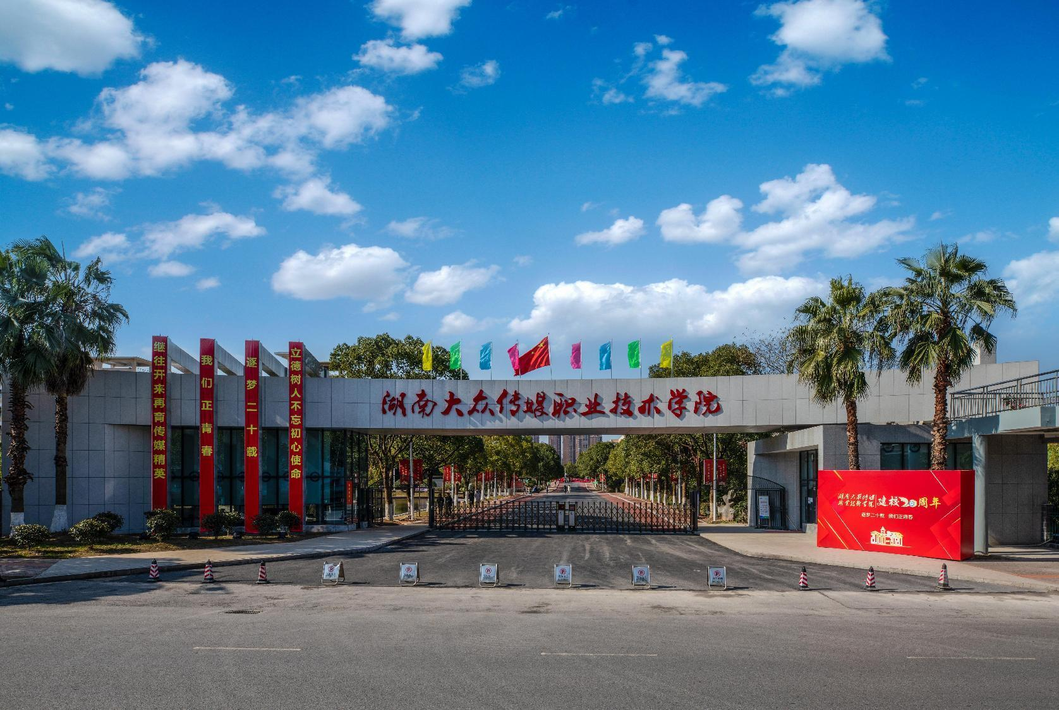
学校环境
1、学校分析:
我就读的学校，是湖南省重点职业学校，数字出版专业是本学校的主要专业之一，学校师资雄厚，学生学习气氛浓厚，近几年多次在全国职业技能大赛中摘金夺银。学校毕业生深受用人单位的青睐。学校每年毕业生就业率都在90%以上。我想，勤奋好学的我在这片土壤上必定会收获属于自己的春天。
2、学校环境对职业能力的提升:
学校以技术应用能力培养为主线，着重强化学生基本技能、专业技能、综合技能的培训，探索与实践制浩业高素质高技能人才新型培养模式。每年都会组织学校学生参加全国、省、市的各种技能大赛。
3、学校环境对职业价值观的影响:
学校借助暑期社会实践活动、青年志愿者活动等平台，组织青年志愿者队伍，利用自身所学的技能为当地居民、同学服务，给我们提供了一个展示技能的舞台。
UNIVERSITY

Slide 12

社会环境
单击此处添加本章节的简要内容
我国此刻社会政治稳定，经济发展迅速，社会不断提高，科技不断发展。进一步的改革开放更将头经济发展注入新的生机和活力。科学技术是第一生产力，科技将成为经济发展的强大推动力，而我们就处在这个大环境中。我是机电一体化专业的学生，数字出版专业对于我们来说是一种很有前途的产业，国家对数字出版专业的学生的需求越来越紧迫，这就为我们以后能找到适合自己专业岗位供给了十分有利条件所以我们国家很多培养一批又一批技术人员，许多人走上了适合自己的工作岗位。从自己条件看，自己理解机电一体化专业学习，能熟练掌握有关的专业知识，为自己以后走向自己的工作岗位打下了基础此刻机电一体化专业范围广，缺口较大，并且很多岗位都能够从事。
SOCIETY
KEY WORDS
KEY WORDS
KEY WORDS

Slide 13

PART 3
职业决策
职业定位有三层含义:
一、确定自己你是谁，你适合做什么工作;
二、告诉别人你是谁，你擅长做什么工作。
三、根据自己的爱好、特长、能力以及个性将自己放在一个合适的工作(生活)的岗位上。

Slide 14
SWOT分析
S
W
O
T
优势
劣势
机会
威胁
1、对事情有责任心。
2、学习、做事比较认真，踏实，有计划有流程的进行。
3、会听别人建议，吸取别人的经验和学习别人不同的思维角度。
4、拥有乐观积极的生活态度，善于发现事物乐观积极地一面。
1、做事会犹豫，不够果断
2、注意力比较容易分散，对目标不够坚定，缺乏足够的耐心。
3、做事经验不足，容易忽略一些重要的细节，考虑问题不够全面。
1、校园实践活动多，参加丰富的活动，来让自己的得到提升。
2、经济快速发展的同时，人才的需求也快速增长，就业机会增多。
3、信息时代，有许多可以利用的资源和各种可以查询类型的信息。。
1、就业形势严峻，各用人单位对人才素质提出了更高的要求。
2、优秀人才很多，市场竞争激烈，就业机会不均等。
3、用人单位对毕业生要求较高，更需要有经验的人才，而我刚毕业经验不足。
4、市场变化难以把控。
分析结果
我的内部优势因素突出，外部机会因素较差；因此，对我来说，我可能会面临比别人较多的困难，也就意味着我只有付出比别人更多的努力才能实现成功。

Slide 15
职业目标
获取专业知识
成为数字内容编辑
我计划通过学习和培训，获取数字出版领域的专业知识和技能，包括数字出版工具的使用、数字内容制作、数字市场营销等方面的知识。
我希望能够成为一名优秀的数字内容编辑，负责策划、编写、编辑和发布数字内容，包括文章、图片、视频等多种形式的数字作品。
掌握数字营销技能
成为数字出版领域的专家
我希望能够掌握数字市场营销的技能，包括SEO优化、社交媒体营销、内容推广等，从而能够有效地推广数字出版内容，吸引并留住读者。
我希望通过不断学习和实践，成为数字出版领域的专家，深入了解行业发展动态，积累丰富的经验，为数字出版行业的发展做出贡献。

Slide 16
职业环境
技术驱动：数字出版行业受技术发展影响深远，企业需要不断跟进最新的数字出版工具和平台，以及数字化内容的生产和分发技术。
2. 创新和变革：企业需要持续创新以适应快速变化的数字媒体环境，包括开发新的数字出版产品和服务来满足读者需求。
3. 数字内容制作：数字出版企业需要拥有优秀的编辑和内容制作团队，以生产高质量、吸引人的数字内容，包括文字、图片、视频和互动媒体。
|企业环境|
c
|社会环境|
市场规模不断扩大。消费者需求多样化。
数字技术不断创新。版权保护难度加大
行业竞争加剧。

Slide 17

PART 4
实施计划
要制定实现职业生涯目标的行动方案，更要有具体的行为措施来保证。没有行动，职业目标只能是一种梦想。

Slide 18
大学期间
适应
A
发展
B
第一年:以最快的速度适应由高中生到大学生的转变，确立自己的学习目标和要求。在大一，首先要打牢专业知识，并对政学有深入系统的了解。做好各科的学习，重点是英语，从头学起，认真学习，打牢基础，争取快速赶上同学们的英语水平。每天固定一小时以上时间学习英语，做好复习和预习。同时抓好数学语文等课程的学习不放松。了解计算机，安排好大学学习生活的时间。在大一，也会积极参加学校组织的各项活动，提高自己的沟通交流能力。增加实践经验，通过各项活动的参加，了解更多书本以外的知识，不断的充实自己。并要坚持每天的武术训练，达成自己的梦想。积极帮助同学，处理好与同学之间的关系，建立良好的友谊。
第二年:加强专业知识的"学习，继续打牢基础，使我这坐大厦有坚实的根基。开始做兼职，在大学前的实践基础上，不断锻炼自己，充实自己，在实践中运用家政学知识，解决一些问题。同时体验感悟社会，增加对这个迅速发展社会的了解，不断积累经验。还要在大二下学期完成二学位的学习，考取二学位的学位证。并且还要有所侧重的学习专业知识，侧重于家政的教育方向，开始为留校做准备。在大二初步为考研准备，了解考研的各方面信息。并要在寒假期间学习机动车的驾驶。
C
D
成熟
第三年:通过大一大二的两年积累，对自己所学的专业有了深入系统的了解，同时多学习与专业相关的知识，扩展自己专业方面的知识而不仅仅局限于学校所教授的。寻找适合的实习机构准备开始自己的实习工作，为从学校迈向社会进行准备。

Slide 19
毕业头五年
A
就业和实习
在毕业后的第一年，寻找数字出版相关的工作机会或实习机会，以获取实际工作经验并建立行业内的人脉关系。
B
职业技能深化和学习
在第二年，可以选择继续学习深造，如攻读硕士学位或参加相关的进修课程，以提升自己的专业技能和知识体系。
C
向上进阶或者发展自主创业
D
第三年，考虑寻求晋升，担任更高级别的职位，或者开始筹备自己的数字出版业务，尝试创业的机会。。
自主创业或者更高领导地位的发展
E
职业发展规划
在发展过程中，可以利用社交媒体和其他平台建立个人品牌，增加在数字出版行业的影响力。或深入发展新的职业人脉。
专注于提升领导力，思考未来职业发展方向，并制定下一个五年的规划。

